Slide 1
Informatieavond profielvoorlichting
PIE

Slide 2
PIE staat voor:
Produceren, Installeren en Energie
PIE komt voort uit de oude vakken elektrotechniek, installatietechniek en metaaltechniek

Slide 3
Wat gaan we bespreken?
Kennismaken met de docenten die lesgeven aan PIE
Profieldelen PIE
PIE examen al in leerjaar 3
Stage (leerjaar 3 en 4)
Keuzevakken in leerjaar 4
Mbo uitstroomrichtingen

Slide 4
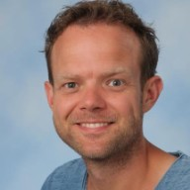
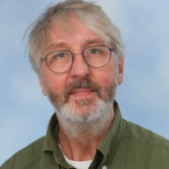
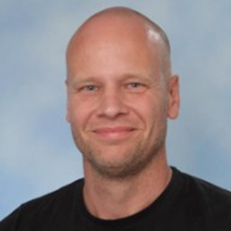
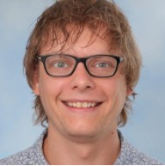
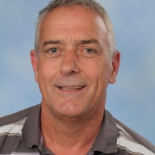
De docenten van PIE

Slide 5
Collega R. Caspers
Technisch ondersteuner PIE
Ondersteuning:
Metaaltechniek
Installatietechniek

Slide 6
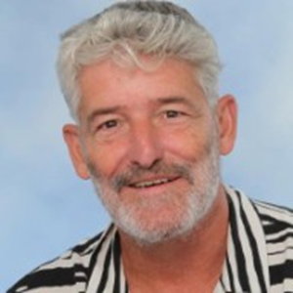
Collega J. Schous.
Docent installatietechniek binnen PIE.
Specialist in het werken met zink.

Slide 7

Collega M. Kaspers
Specialisatie:
lassen (MIG/MAG en TIG)
plaat- en constructiewerk
draaien en frezen

Slide 8
Collega D. Hoogeveen
Specialisatie:
lassen (MIG/MAG en TIG)
plaat- en constructiewerk
draaien en frezen

Slide 9

Collega K. Bindels
Gedeeld sectievoorzitter van PIE
Specialisatie:
elektrotechniek
besturingstechniek
elektro - pneumatiek

Slide 10

Collega J. Zonneveld.
Gedeeld sectievoorzitter van PIE
Specialisatie:
domotica
robotica
slimme technologie
Technisch tekenen

Slide 11
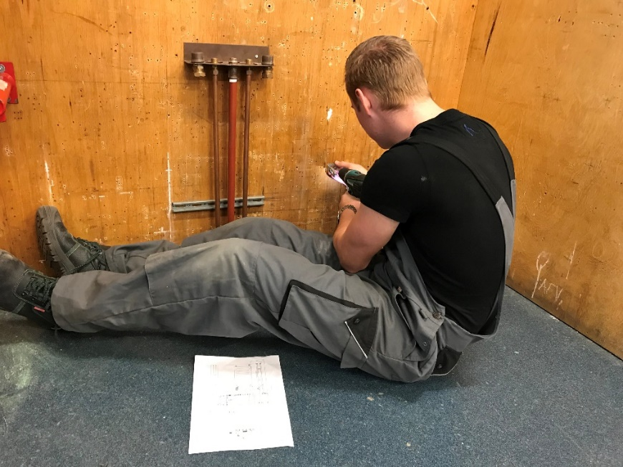
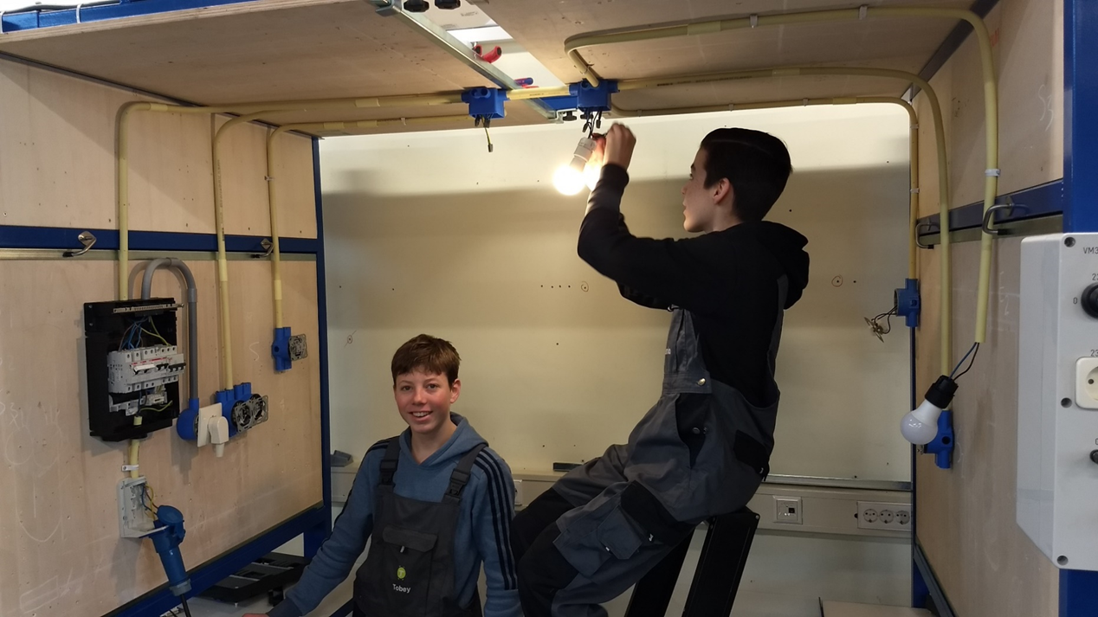
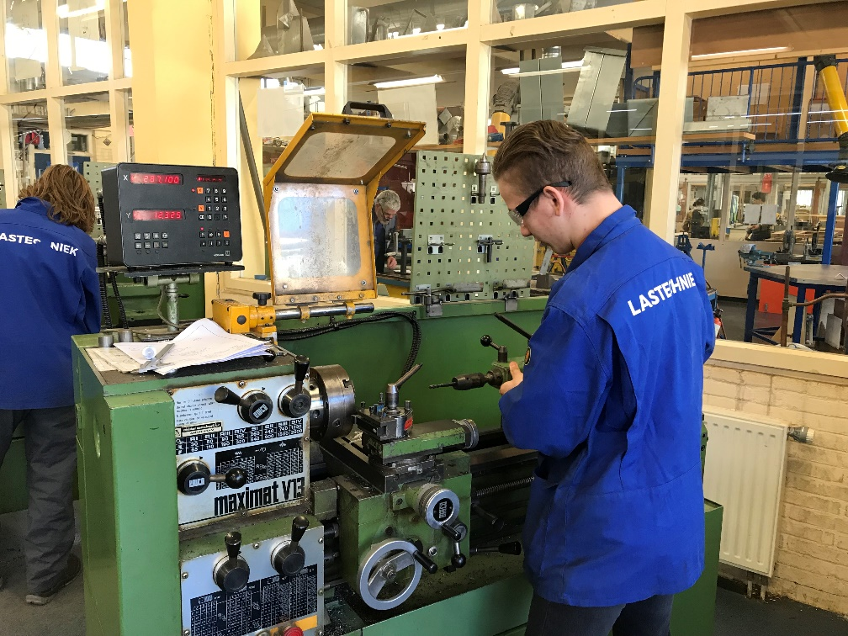
De drie vakgebieden van PIE

Slide 12
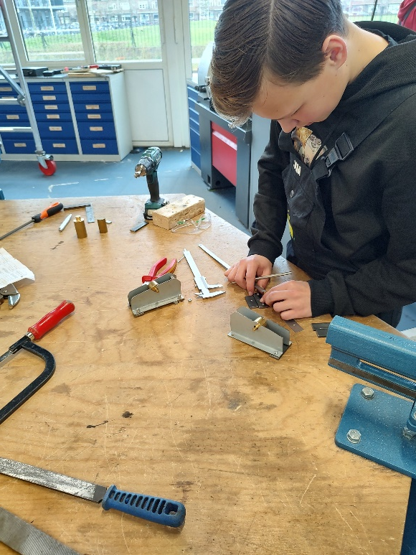
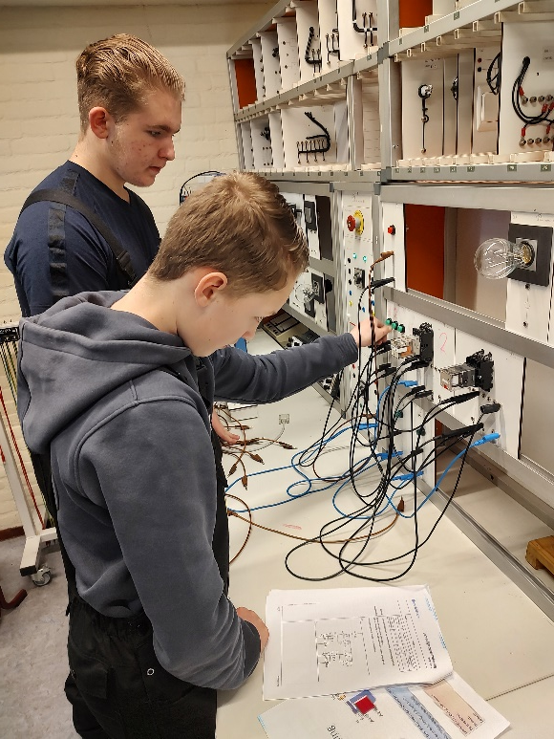
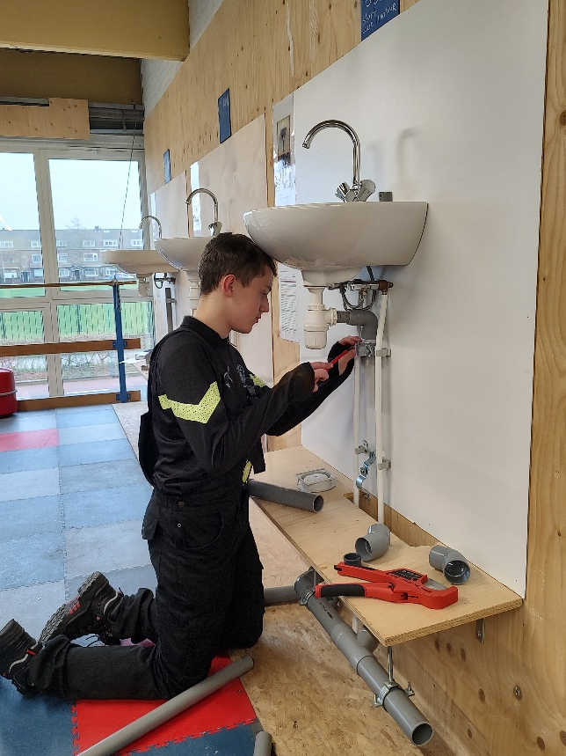
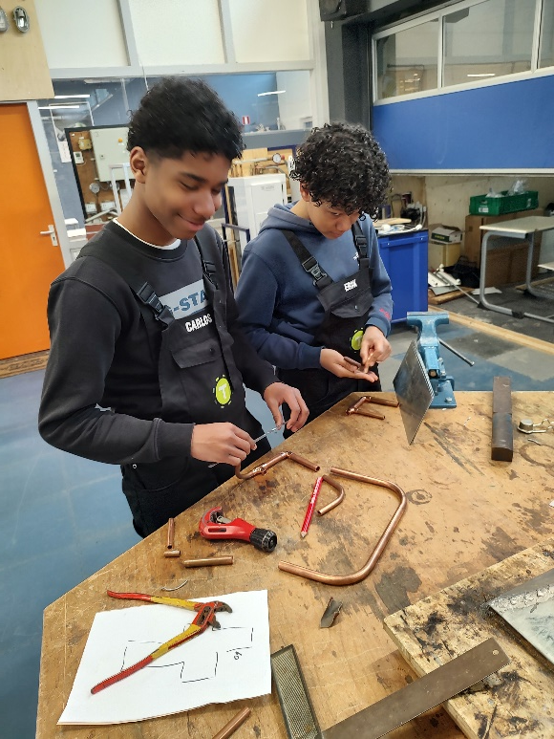
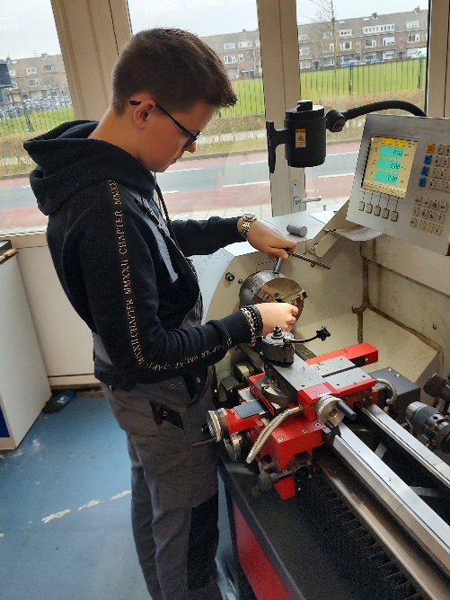
De vakken van PIE in beeld

Slide 13
Profieldelen (verplicht voor alle PIE leerlingen van klas 3).
Inhoud PIE examen:
Ontwerpen en maken (P1)
Bewerken en verbinden van materialen (P2)
Besturen en automatiseren (P3)
Installeren en monteren (P4)

Slide 14
Profieldelen van PIE
De leerlingen van de basis- en kaderberoepsgerichte leerweg doen alle vier de profieldelen.
De leerlingen van de gemengde leerweg doen twee profieldelen. (P1 en P3)

Slide 15
Hoeveel uur PIE per week?
Het aantal lesuren dat de leerlingen PIE uren krijgen verschilt per leerweg:
Basisberoepsgerichte leerweg: 15 lesuren
Kaderberoepsgerichte leerweg: 15 lesuren
Gemengde leerweg: 10 lesuren
* de lessen voor de Gl bevatten minder praktische opdrachten.

Slide 16
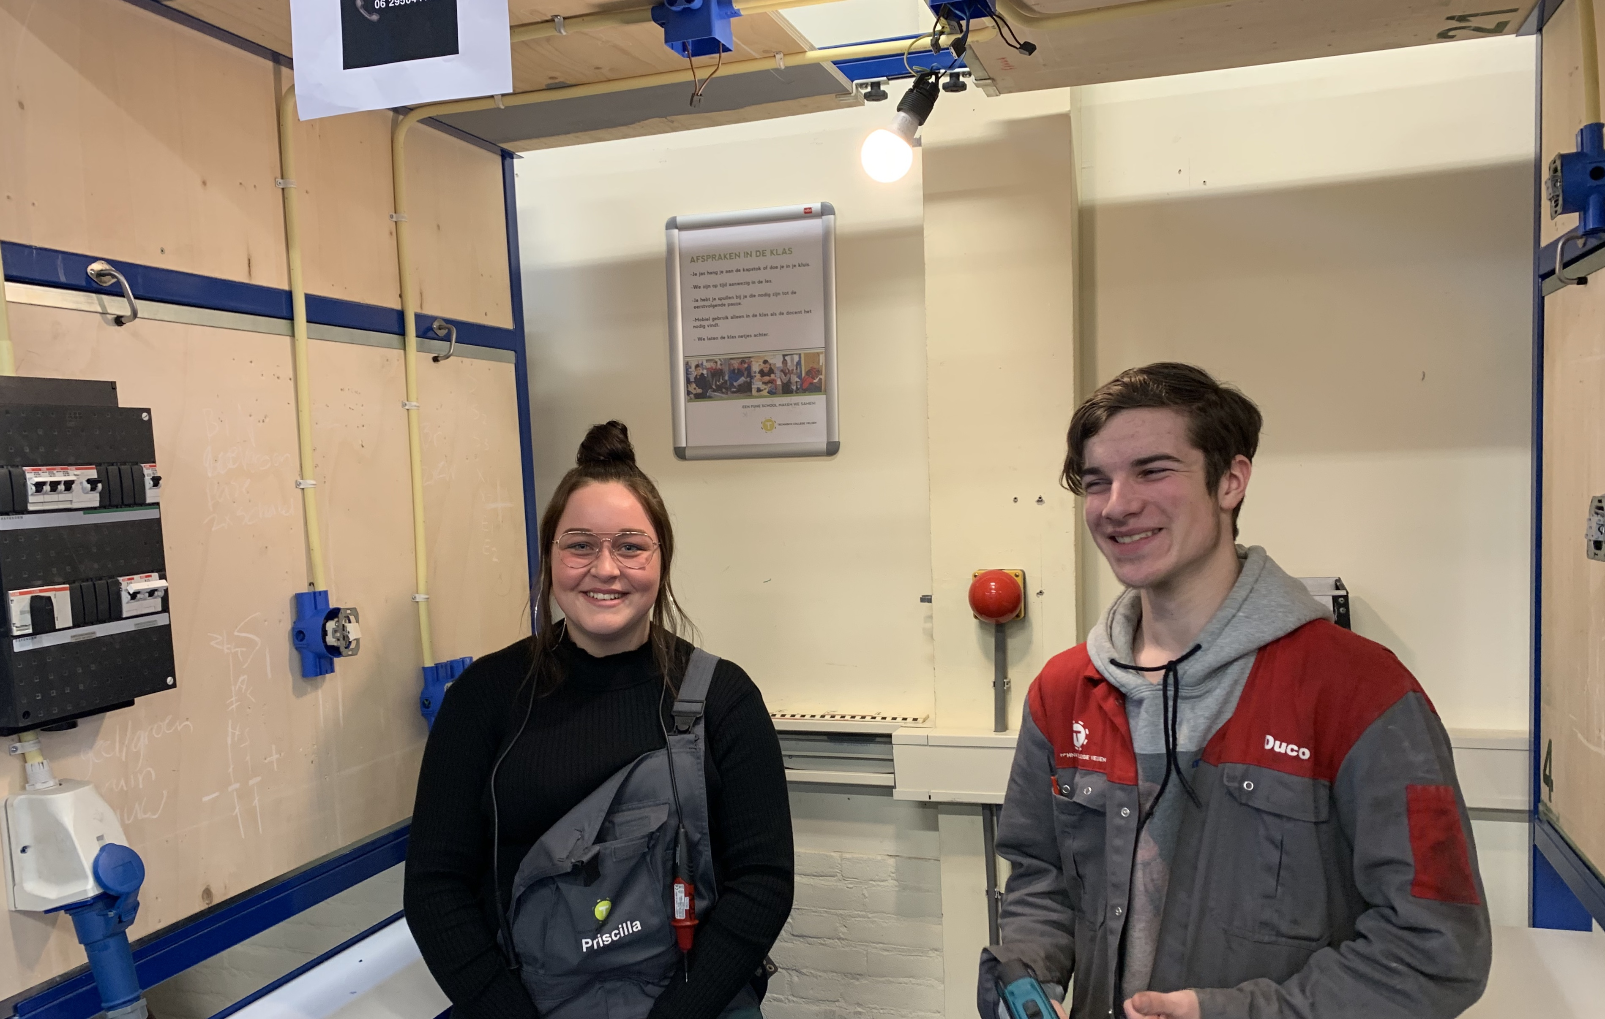
PIE is afwisselend en leuk!

Slide 17

Elektrische installatie voor een woning monteren. Goed samenwerken!

Slide 18
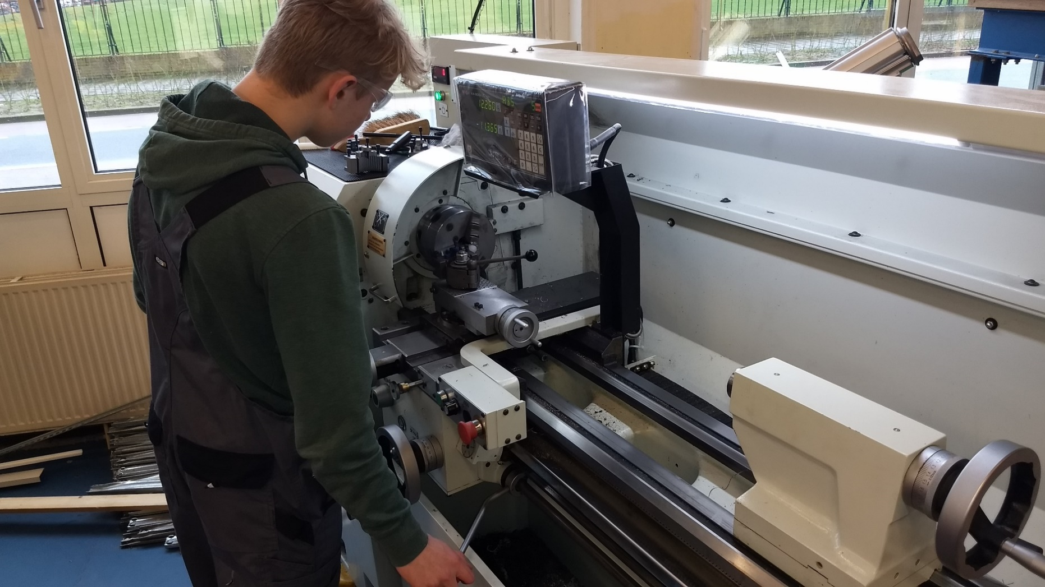
Werken achter de draaibank, concentratie.

Slide 19
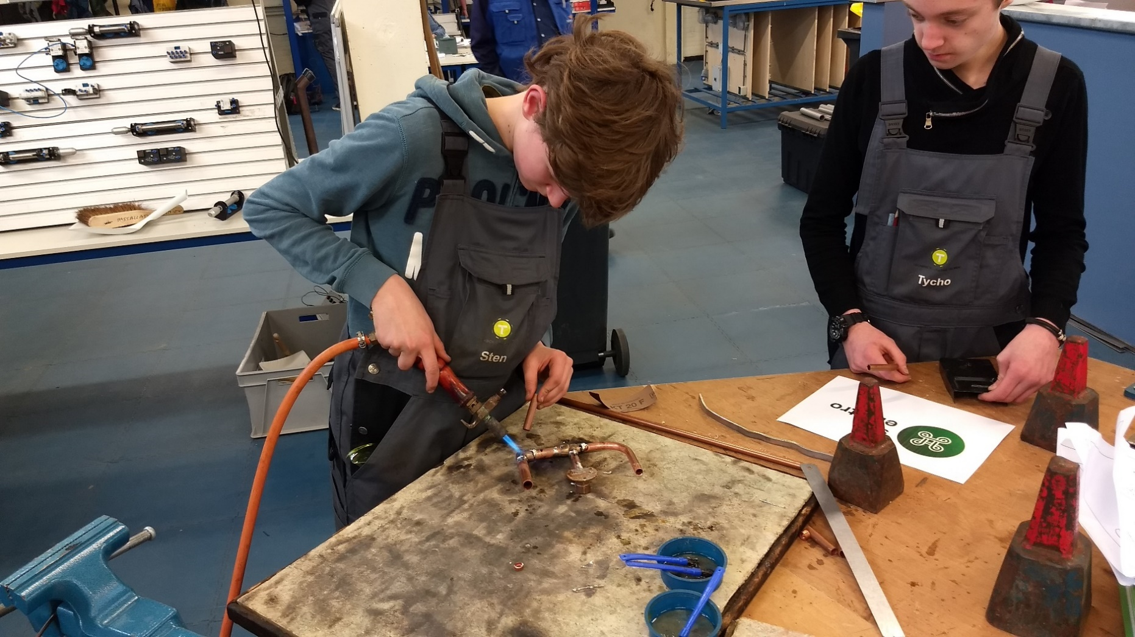
Het solderen van een koperen buis

Slide 20
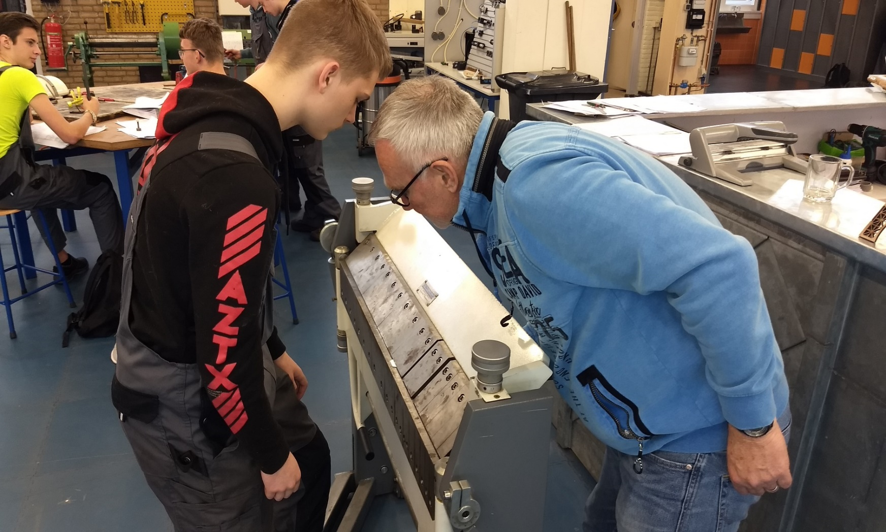
Zetten is een nauwkeurig werkje.

Slide 21
PIE examen (cspe) in leerjaar 3
cspe = centraal schriftelijk en praktisch examen
In leerjaar 3 ligt de focus op het examen.
De profieldelen komen terug in het examen.
Examen bestaat uit theoretische en praktische opdrachten en wordt verspreid over een aantal dagen afgenomen.

Slide 22
Stage
De stage is een verplicht onderdeel van het LOB dossier en moet voldoende worden afgerond.
In leerjaar 3 een blokstage van 2 weken. Doel van de stage is kennismaken met de beroepspraktijk.
In leerjaar 4 een langere periode (lint- of blokstage)

Slide 23
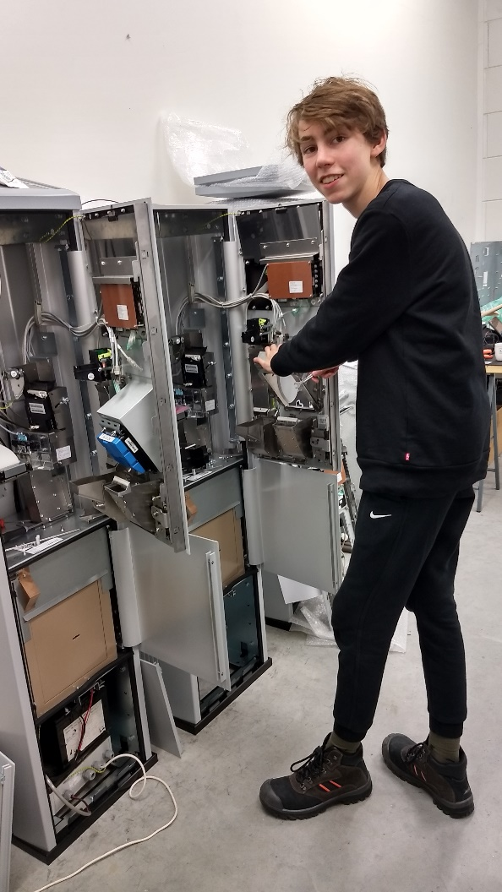
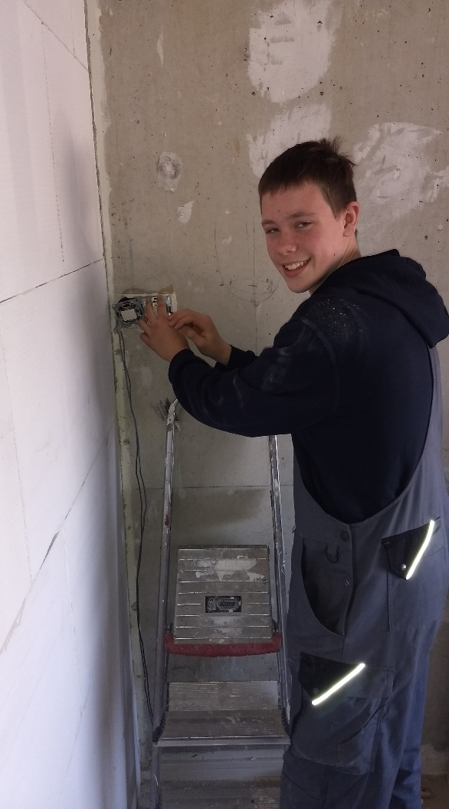
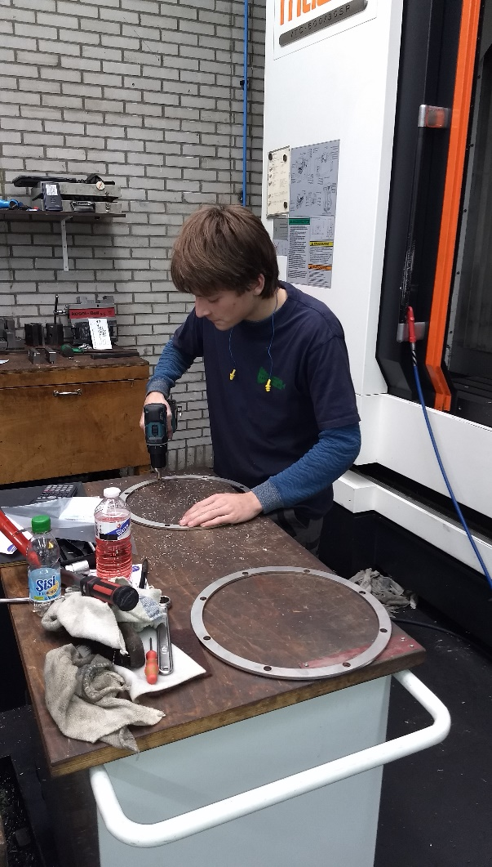
Stage is een hele leuke ervaring voor de leerlingen

Slide 24
Keuzevakken van PIE in leerjaar 4
De keuzevakken bieden een specialisatie binnen de profielen.
We kunnen hierbij denken aan bijvoorbeeld:
Lassen, plaat- en constructiewerk, servicemonteur,
duurzame energie, utiliteitsinstallaties, robotica, domotica, koudetechniek, sanitaire installaties enz.

Slide 25
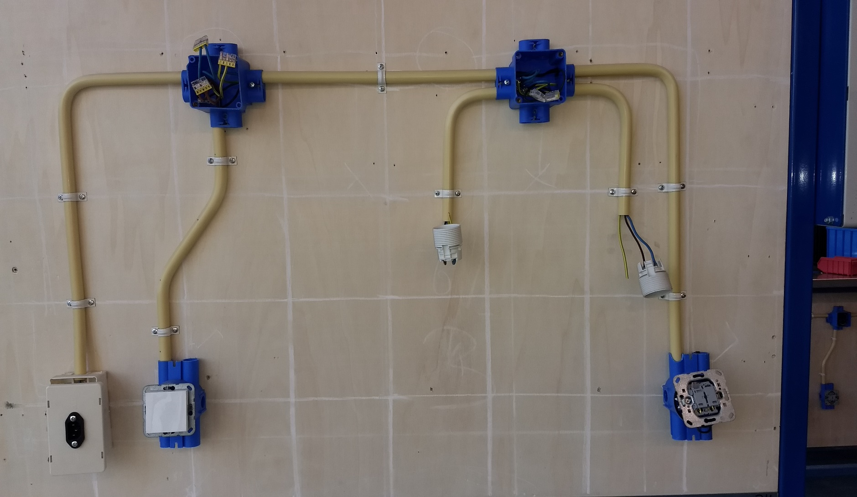
Van een profielwerkstuk in klas 3…..

Slide 26
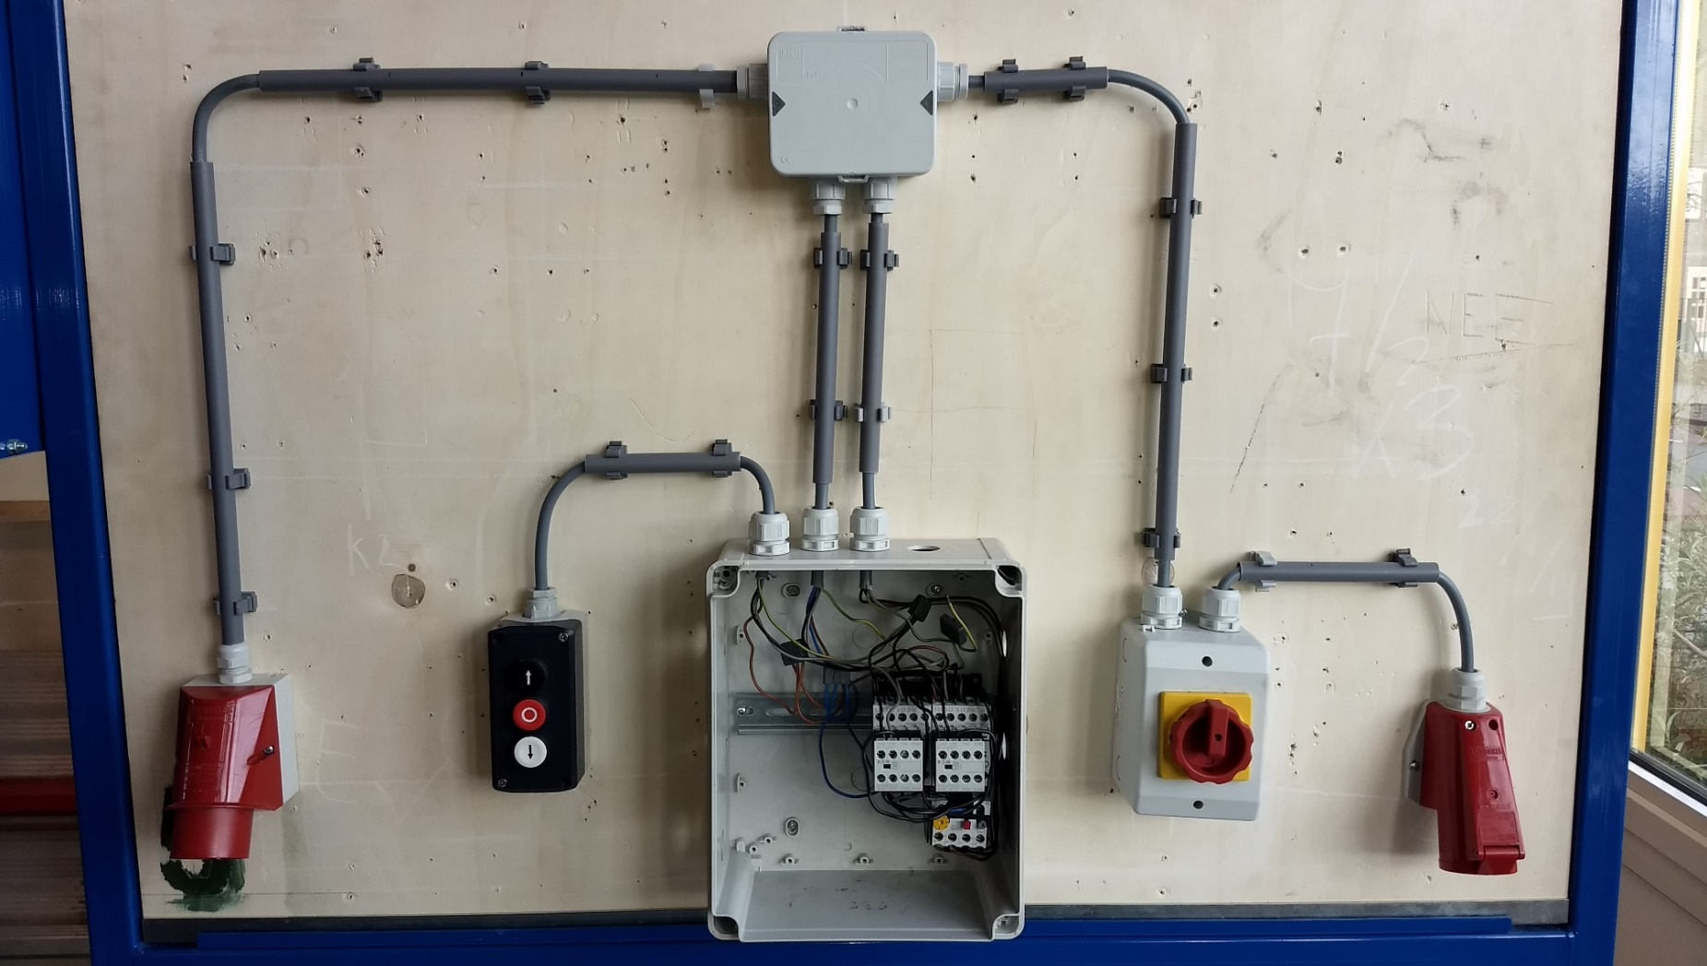
Doorontwikkelen naar een keuzevak werkstuk in leerjaar 4

Slide 27
Keuzevakken vervolg
De keuzevakken worden op school uitgevoerd.
Het is ook mogelijk dat een keuzevak bij een bedrijf wordt uitgevoerd. Afsluiting wel op TCV
Keuzevakken kunnen een voordeel (studieverkorting) geven op het mbo.
Het is ook mogelijk om een keuzevak uit een ander profiel te volgen, bijvoorbeeld een keuzevak van BWI, M&T of MaT

Slide 28
MBO richtingen
Metaalbewerker B/K | Installateur / Loodgieter B/K | Elektromonteur B/K |  | Technologie Gl
Contructiewerker / Lasser 2/3 | Monteur Installatietechniek 2 | Monteur Elektrotechniek 2 |  | Applicatie-en Media ontwikkelaar 4
Verspaner 2 | Dakdekker 2/3 | 1e Monteur Elektrotechniek 3 |  | Service Technicus WTB/ Elektro 4
Monteur Mechatronica 2 | Servicemonteur Installatietechniek 2 | Technicus Elektrotechniek 4 |  | Middenkader Engineering WTB/ elektro 4
Monteur Service & WTB-onderhoud 2 | 1e Servicemonteur Installatietechniek 3 | Service Technicus Elektrotechniek 4 |  | Allround Operationeel Technicus 4 (Mytec)
1e monteur Service & WTB-onderhoud 3 | Monteur Koudetechniek 2/3 | Middenkader Engineering Elektrotechniek 4 |  | Vliegtuigonder-houds Technicus 4
Instrumentmaker 3/4

Slide 29
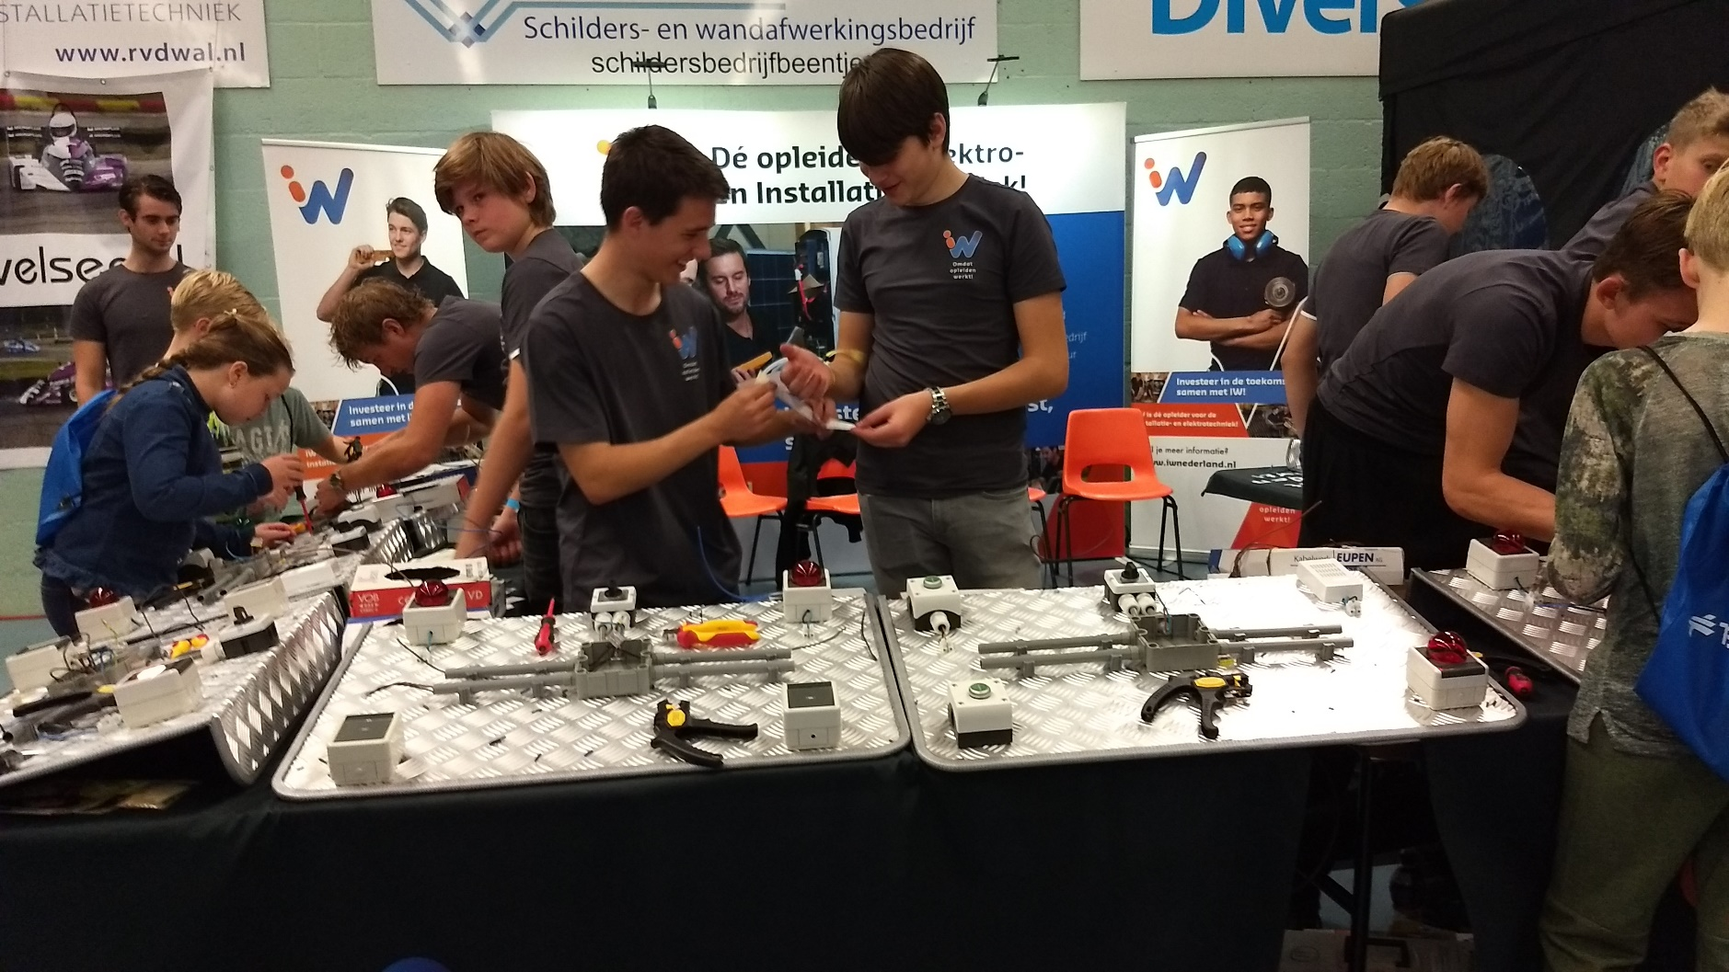
Onze leerlingen actief bij het Promotie Evenement Techniek (PET)

Slide 30
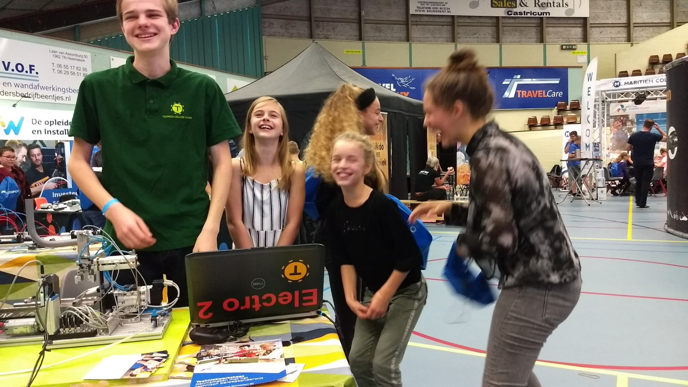
Enthousiaste toekomstige (?) leerlingen

Slide 31
Bedankt voor uw interesse en succes bij het helpen van uw kind met het maken van de juiste profielkeuze .

